Slide 1
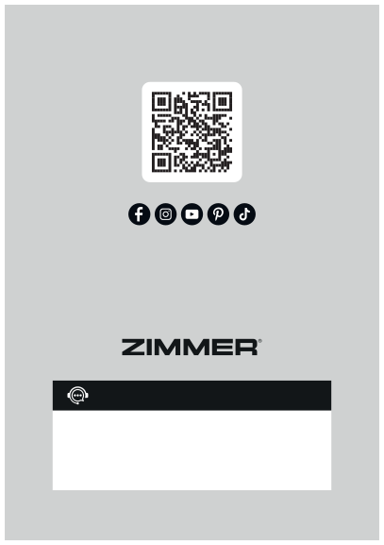
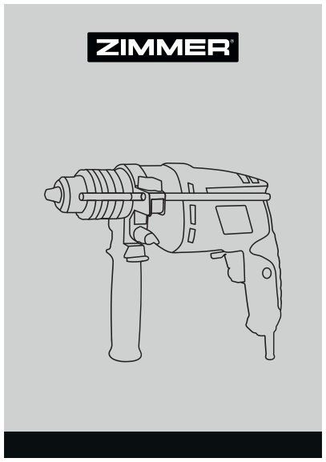
Conheça nossas
redes sociais!
FURADEIRA COM IMPACTO
SAC
Caso precise de informações adicionais ou tenha dúvidas sobre a garantia, entre em contato através do nosso Serviço de Atendimento ao Consumidor, pelo telefone ou e-mail abaixo:
SAC: +55 (81) 3201.8442
atendimento@fcmdistribuicao.com
As imagens contidas neste manual são meramente ilustrativas.
REV01SET24 | Lote: 5000000703
ZFP500+

Slide 2
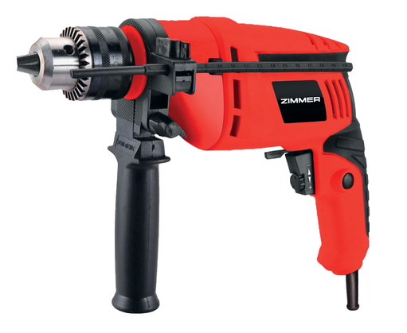
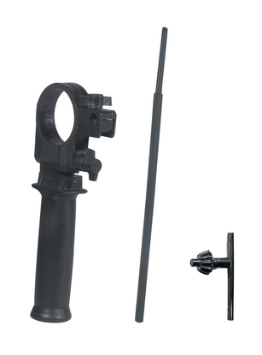

INTRODUÇÃO
VISÃO GERAL DO PRODUTO
SUMÁRIO
1. COMPONENTES DA FURADEIRA COM IMPACTO ZIMMER
Introdução Visão geral do produto Especificações técnicas Orientações gerais Símbolos e seus significados Advertências de segurança Instruções de uso Instruções de limpeza e manutenção Ambiente Riscos residuais Resolução de problemas
Certificado de garantia
02 03 04 05 05 06 08 12 12 13 14
15
1
2
5
4
6
3
9
1- Mandril 2- Medidor de profundidade 3- Alça auxiliar 4- Seletor de modo perfuração/impacto 5- Alavanca de avanço/reverso 6- Interruptor de liga/desliga
7
8
7- Disco de controle de velocidade 8- Botão de trava 9- Cabo de alimentação
2.CONTEÚDO DA EMBALAGEM
PARABÉNS PELA ESCOLHA!
A FURADEIRA COM IMPACTO ZIMMER foi projetada para perfurar madeira, metal e concreto. Este equipamento é indicado para uso doméstico e não deve ser utilizado para finalidades profissionais.
· 01 FURADEIRA COM IMPACTO ZIMMER · 01 Empunhadura auxiliar · 01 Medidor de profundidade · 01 Chave de madril (13 mm)
ATENÇÃO!
Para sua própria segurança, leia atentamente este manual e as instruções gerais de segurança antes de utilizar o aparelho. Sempre forneça este manual ao entregar a ferramenta a outro usuário.
- 2 -
- 3 -

Slide 3

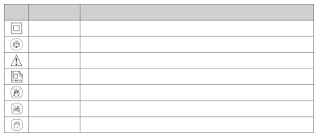


ESPECIFICAÇÕES TÉCNICAS
ORIENTAÇÕES GERAIS
· Remova todos os itens da embalagem. · Verifique se o conteúdo da embalagem está completo. · Verifique o aparelho e todos os acessórios quanto a danos. · Não descarte a embalagem até o final do período de garantia.
FURADEIRA COM IMPACTO ZIMMER
Modelo
ZFP500+
Potência elétrica
500 W
Capacidade do mandril
1/2" - 13mm
ATENÇÃO!
Capacidade máx. de
perfuração em aço
Capacidade máx. de
perfuração em madeira
Capacidade máx. de perfuração
em concreto/alvenaria
10 mm
Os itens de embalagem não são brinquedos. As crianças não devem brincar com sacos de plástico. Risco de asfixia!
25 mm
13 mm
Rotação
3000 rpm
SÍMBOLOS E SEUS SIGNIFICADOS
Comprimento do cabo elétrico
1,8 m
Impacto (ipm)
45000
Símbolo
Descrição
Legenda explicativa
Tensão
127 V - 220 V
*conforme embalagem
Identifica equipamentos que atendem aos requisitos de segurança especificados para equipamentos de classe II de acordo com a norma IEC 61140.
Frequência
60 Hz
Equipamento classe II
Peso
1,75 kg
Utilize EPI (equipamento de Proteção Individual)
Utilize equipamento de proteção individual adequado para cada tipo de trabalho realizado. Como luvas, óculos de proteção e máscaras para garantir sua segurança.
Índice de proteção (IP)
IP20
Cuidado/Atenção
Alerta de segurança (riscos de acidentes) e atenção durante o uso.
Nível de vibração (alvenaria) Nível de vibração (aço)
12,7 m/s2 3,5 m/s2
*Empunhadura principal
9,2 m/s2 2,9 m/s2
*Empunhadura auxiliar
Proteja o produto do calor
Não exponha o produto a temperaturas acima de 50°C.
Proteja o produto do fogo
Proteja o produto do fogo, sob risco de explosões.
Incerteza K
3 m/s2
Não imergir o produto
Mantenha o produto protegida da umidade e jamais mergulhe ou descarte em rios e lagos ou ambientes semelhantes.
Uso em ambientes
Use a fonte de alimentação em ambientes internos protegidos da chuva.
RUÍDO
internos
Valores de emissão de ruído medidos de acordo com o padrão relevante. (K=3) Nível de pressão acústica LpA 90,3 dB(A) Nível de potência acústica LwA 101,3 dB(A)
ATENÇÃO!
Leia atentamente todos os avisos de segurança e instruções. O não cumprimento de todas as recomendações pode resultar em choque elétrico, incêndio e/ou ferimentos graves.
ATENÇÃO!
Use proteção auditiva quando a pressão sonora for superior a 85 dB(A).
- 4 -
- 5 -

Slide 4

ADVERTÊNCIAS DE SEGURANÇA
· Mantenha os pés firmes no chão o tempo todo. Isso permitirá que você mantenha o controle sobre a ferramenta elétrica em situações inesperadas. · Vista-se adequadamente. Roupas largas, jóias ou cabelos compridos podem ficar presos nas partes móveis.
1. ÁREA DE TRABALHO · Mantenha a área de trabalho limpa e bem iluminada. Ambientes bagunçados e mal
iluminados podem provocar acidentes.
· Não use ferramentas elétricas em locais potencialmente explosivos, como na presença
de líquidos inflamáveis, gases ou poeira.
· Mantenha crianças e espectadores a uma distância segura ao operar ferramentas
elétricas. Distrações podem fazer você perder o controle e causar acidentes.
2. SEGURANÇA ELÉTRICA
· Os plugues da ferramenta elétrica devem ser compatíveis com a tomada.
· Plugues originais e tomadas compatíveis reduzem o risco de choque elétrico fatal.
· Evite contato com superfícies aterradas, como canos, radiadores, fogões e geladeiras.
· Não exponha as ferramentas elétricas à chuva ou umidade.
· Mantenha o cabo afastado de calor, óleo, bordas afiadas ou peças móveis.
· Cabos danificados aumentam o risco de choque elétrico.
4. USO E CUIDADOS COM FERRAMENTAS ELÉTRICAS · A ferramenta elétrica ZIMMER deve ser utilizada apenas para o que foi projetada.
· Verifique se há peças emperradas, quebradas ou qualquer outro recurso que possa
afetar a operação da ferramenta elétrica. Substitua por novas peças antes de utilizá-la.
· Após o uso, guarde adequadamente, fora do alcance de crianças.
5. USO E CUIDADOS DE MANUSEIO DA FERRAMENTA ELÉTRICA
· Utilize a furadeira elétrica de maneira adequada, sem exercer força excessiva. Escolha
o acessório apropriado para cada aplicação específica. A utilização correta da furadeira
elétrica garante um desempenho superior e maior segurança quando operada na
velocidade para a qual foi projetada.
· Não opere a furadeira elétrica se o interruptor não estiver funcionando corretamente
para ligar e desligar. Uma ferramenta sem controle pelo interruptor é perigosa e deve ser
reparada imediatamente.
· Antes de realizar ajustes, trocar acessórios ou armazenar a furadeira elétrica,
desconecte-a da fonte de alimentação. Essas precauções reduzem o risco de
acionamento acidental da furadeira elétrica.
· Mantenha furadeiras elétricas em funcionamento longe do alcance de crianças e não
permita que pessoas não familiarizadas com a ferramenta ou suas instruções a utilizem.
O manuseio de ferramentas elétricas por pessoas sem treinamento pode ser perigoso.
· Realize a manutenção periódica das ferramentas elétricas e acessórios. Verifique o
alinhamento, a presença de partes móveis travadas, quebras ou qualquer outra condição
que possa impactar o funcionamento da furadeira elétrica. Faça os reparos necessários
antes de utilizar a ferramenta, pois muitos acidentes são causados pela manutenção
inadequada.
· Mantenha os acessórios afiados e limpos. Acessórios com bordas afiadas, têm menos
chance de travar e são mais fáceis de controlar durante o uso.
· Certifique-se de que as empunhaduras e superfícies de pega estejam secas, limpas e
ATENÇÃO!
Verifique sempre se a fonte de alimentação corresponde à tensão na placa de classificação.
3. SEGURANÇA PESSOAL · Nunca opere a FURADEIRA COM IMPACTO ZIMMER em condições de cansaço, sob o
efeito de álcool, drogas ou medicamentos. A desatenção durante o uso pode resultar em
acidentes graves.
· Use equipamentos de proteção individual (EPI), principalmente para proteção dos
olhos. O uso de equipamentos de segurança, como máscara contra poeira, sapatos de
segurança antiderrapantes, capacete ou proteção auditiva sempre que necessário,
reduzirá o risco de danos à sua integridade física.
· Risco de choque elétrico: sempre desconecte a furadeira da tomada antes de trocar a
broca.
· Partes móveis: mantenha mãos e roupas afastadas das partes móveis da furadeira.
- 6 -
- 7 -

Slide 5


· Certifique-se de que as empunhaduras e superfícies de pega estejam secas, limpas e livres de óleos e graxas. Superfícies escorregadias dificultam o manuseio seguro. · Evite o uso de luvas de tecido ao operar esta ferramenta. O enroscamento de luvas de tecido nas partes móveis pode resultar em ferimentos pessoais.
2.OPERAÇÕES DE USO
ATENÇÃO!
6. AVISOS DE SEGURANÇA ESPECÍFICOS
Ao operar a ferramenta, segure-a exclusivamente pela empunhadura.
· Ao usar a função impacto, use protetores auriculares e óculos de proteção. A
exposição ao ruído pode causar perda auditiva.
· Use o(s) punho(s) auxiliar(es), se fornecido(s) com a ferramenta. A perda de controle
pode causar ferimentos pessoais.
OPERAÇÃO DE PERFURAÇÃO · Não aplique pressão excessiva na ferramenta, pois isso não aumentará a velocidade de
perfuração. Na verdade, a pressão em excesso pode danificar a ponta da broca, reduzir
o desempenho e encurtar a vida útil da ferramenta.
· Segure a ferramenta com firmeza e tenha cautela quando a broca começar a perfurar a
peça de trabalho.
INSTRUÇÕES DE USO
PERFURAÇÃO EM MADEIRA
1. MONTAGEM
· Para obter melhores resultados ao perfurar madeira, utilize brocas específicas. Esse
tipo de broca facilita a perfuração, evitando um desgaste desnecessário da ferramenta e
do acessório durante o trabalho.
INSTALAÇÃO DA BROCA
1. Insira a broca no mandril até atingir a profundidade máxima.
2. Utilize a chave do mandril inserindo-a nos orifícios laterais e gire no sentido horário
para apertar firmemente a broca.
3. Verifique se a broca está bem fixada puxando levemente.
PERFURAÇÃO EM METAL
· Para evitar que a broca deslize ao iniciar um furo em metal, crie uma depressão no
ponto de perfuração com um martelo e punção. Em seguida, posicione a ponta da broca
na depressão e inicie a perfuração.
· Utilize um lubrificante apropriado para corte ao perfurar metais, exceto ferro e latão,
que devem ser perfurados a seco.
REMOÇÃO DA BROCA
1. Insira a chave do mandril e gire no sentido anti-horário.
2. Remova a broca manualmente do mandril.
PERFURAÇÃO EM ALVENARIA
ATENÇÃO!
· Ao perfurar em superfícies de alvenaria, como concreto ou tijolo, utilize uma broca
específica para alvenaria. Certifique-se de selecionar a velocidade adequada e utilize a
função de impacto.
· Mantenha a furadeira firme, aplicando pressão moderada e constante durante a
perfuração.
Antes de realizar qualquer manutenção ou trabalho no equipamento, é essencial desconectar o plugue da fonte de alimentação para garantir sua segurança.
- 8 -
- 9 -

Slide 6
· Limpe regularmente a broca para remover poeira e detritos, o que ajudará na eficácia do processo de perfuração em alvenaria.
CONTROLE DE VELOCIDADE
Use o disco de controle de velocidade para ajustar a rotação da broca de acordo com o
tipo de material a ser perfurado. Superfícies mais duras requerem maior velocidade,
enquanto materiais mais macios devem ser perfurados em velocidades mais baixas
para evitar danos.
1. Gire o disco de controle de velocidade para ajustar a rotação conforme o tipo de
material.
· Velocidade baixa: Ideal para madeira, plástico e outros materiais macios.
· Velocidade média: Use em superfícies médias como tijolo ou drywall.
· Velocidade alta: Recomendado para perfuração em materiais duros como concreto e
metal.
2. Verifique o ajuste antes de começar a perfuração para garantir que a velocidade
esteja adequada ao material.
OPERAÇÃO DE IMPACTO
· Antes de ativar a função de impacto, certifique-se de utilizar uma broca adequada para
perfuração com impacto. Brocas específicas para concreto, alvenaria ou tijolo são
recomendadas para essa função. Certifique-se de que a broca esteja devidamente
inserida e travada no mandril da furadeira.
· Identifique o botão que permite alternar entre as funções de perfuração padrão e a
função de impacto. A função de impacto é indicada por um ícone que se assemelha a
um martelo.
· Mantenha a furadeira firmemente posicionada na superfície do material a ser
perfura-do. Evite inclinações ou ângulos bruscos para garantir uma perfuração precisa e
segura.
· Ao perfurar com a função de impacto, é essencial manter uma velocidade constante,
evitando aplicar muita pressão, pois o impacto gerado pela furadeira fará a maior parte
do trabalho. Deixe a broca perfurar de maneira gradual, permitindo que o impacto facilite
a penetração na superfície.
· Após o uso da função de impacto, limpe regularmente a furadeira para remover
qualquer resíduo ou poeira que possa se acumular. Isso garantirá um desempenho
consistente e duradouro da ferramenta.
AJUSTES NA DIREÇÃO DA ROTAÇÃO DA BROCA
A alavanca de avanço/reverso é usada para alterar a direção da rotação da broca. Utilize
o modo avanço para perfurar e o reverso para retirar a broca ou desparafusar.
1. Para perfurar, ajuste a alavanca na posição de avanço (sentido horário).
2. Para remover a broca ou soltar parafusos, mova a alavanca para a posição de reverso
(sentido anti-horário).
3. Sempre ajuste a alavanca com a furadeira desligada para evitar danos à ferramenta e
ao material.
MEDIÇÃO DE PROFUNDIDADE
Use o medidor de profundidade sempre que for necessário fazer perfurações de
profundidade controlada, como na instalação de buchas ou parafusos em superfícies
sensíveis, garantindo precisão.
1. Insira o medidor de profundidade no suporte, ajustando-o conforme necessário.
2. Defina a profundidade desejada deslizando o medidor até a marca correspondente.
3. Certifique-se de que o medidor esteja firme antes de iniciar a perfuração.
4. Inicie a perfuração; o medidor impedirá que a broca ultrapasse a profundidade
configurada.
- 10 -
- 11 -

Slide 7



INSTRUÇÕES DE LIMPEZA E MANUTENÇÃO
RISCOS RESIDUAIS
ATENÇÃO!
Mesmo quando a ferramenta é usada conforme as instruções, alguns riscos residuais ainda podem existir. Devido ao projeto e à natureza da ferramenta, os seguintes riscos podem ocorrer: - Danos aos pulmões se uma máscara de poeira eficaz não for utilizada. - Danos à audição caso não seja usada uma proteção auditiva adequada. - Problemas de saúde devido à emissão de vibração, especialmente se a ferramenta for usada por longos períodos ou não for manuseada e mantida corretamente.
Antes de realizar qualquer trabalho no equipamento, desconecte o plugue da fonte de alimentação.
· Mantenha as aberturas de ventilação do aparelho limpas e livres de poeira para evitar o
superaquecimento do motor.
· Limpe regularmente a carcaça da máquina com um pano macio, de preferência após
cada uso.
· Se a sujeira não sair, use um pano macio umedecido e sabão neutro. Evite que qualquer
líquido penetre na área interna da ferramenta elétrica.
ATENÇÃO!
Nunca use solventes como gasolina, álcool, água com amônia, etc. Esses solven- tes podem danificar as peças plásticas.
· Limpe cuidadosamente o aparelho e seus acessórios após cada uso. Armazene-o fora
do alcance de crianças, em posição estável e segura, em local fresco e seco, evite
temperaturas muito altas e muito baixas.
· Proteja-o da exposição à luz solar direta.
· Não guarde em sacos plásticos para evitar acúmulo de umidade.
AMBIENTE
Os resíduos produzidos por ferramentas elétricas não devem ser descartados como lixo doméstico comum. Recicle esses resíduos nos locais de reciclagem apropriados. Consulte sua Autoridade Local ou revendedor para obter orientações sobre reciclagem.
ATENÇÃO!
Se o seu aparelho necessitar de substituição após uma utilização prolongada, não o elimine com o lixo doméstico, mas sim de forma ambientalmente segura.
- 12 -
- 13 -

Slide 8
RESOLUÇÃO DE PROBLEMAS
CERTIFICADO DE GARANTIA
A sua ferramenta elétrica ZIMMER possui garantia de 12 (doze) meses contra não conformidades de fabricação a partir da data da compra, sendo 3 (três) meses prazo de garantia legal (CDC) e mais 9 (nove) meses concedidos pelo fabricante. Em caso de não conformidade, procure a Assistência Técnica Autorizada ZIMMER mais próxima. No caso de constatação de não conformidade de fabricação pela Assistência Técnica Autorizada ZIMMER, o conserto será efetuado em garantia.
A GARANTIA OCORRERÁ SEMPRE NAS SEGUINTES CONDIÇÕES:
1- O consumidor deverá apresentar obrigatoriamente, a nota fiscal de compra do equipamento e o certificado de garantia devidamente preenchido e carimbado pela loja onde o mesmo foi adquirido.
PERDA DO DIREITO DE GARANTIA:
1- O não cumprimento de uma ou mais hipóteses a seguir invalidará a garantia:
PROBLEMAS COMUNS
CAUSAS
SOLUÇÕES
A furadeira não liga.
Problemas no cabo de alimentação ou tomada danificada.
Verificar e substituir o cabo ou testar outra tomada.
Perda de potência.
Acúmulo de sujeira nos ventiladores ou escovas gastas.
Limpar os ventiladores e substituir as escovas.
Furadeira esquenta demais.
Uso prolongado sem intervalos ou obstrução de ventilação.
Fazer pausas regulares e limpar aberturas de ventilação.
Broca escorrega.
Mandril solto ou broca inadequada para o material.
Apertar o mandril corretamente ou trocar a broca adequada.
C﻿
aso o produto tenha sido aberto, ajustado ou consertado por pessoas não autorizadas
Furadeira faz ruídos estranhos.
Componentes internos soltos ou rolamentos desgastados.
Levar para assistência técnica autorizada e verificar componentes internos.
pela ZIMMER; C﻿aso ocorra a ligação em tensão elétrica diferente da mencionada no produto; F﻿alta de manutenção preventiva do equipamento; I﻿nstalação elétrica e/ou extensões deficientes/inadequadas; 2- E﻿stão excluídos da garantia, desgaste natural de peças do produto, quedas, impactos e uso inadequado do equipamento ou fora do propósito para o qual foi projetado 3- A garantia não cobre despesas de frete ou transporte do equipamento até a assistência técnica mais próxima, sendo que os custos serão de responsabilidade do consumidor.
Vibração excessiva.
Broca mal encaixada ou eixo de mandril desalinhado.
Reposicionar a broca ou alinhar o mandril.
Furadeira não perfura bem.
Broca cega ou pressão inadequada durante o uso.
Substituir a broca e aplicar a pressão correta.
Faíscas excessivas visíveis no motor.
Escovas do motor desgastadas ou curto-circuito interno.
Levar para assistência técnica autorizada para verificar escovas do motor e substituir, se necessário.
- 14 -
- 15 -

